Slide 1
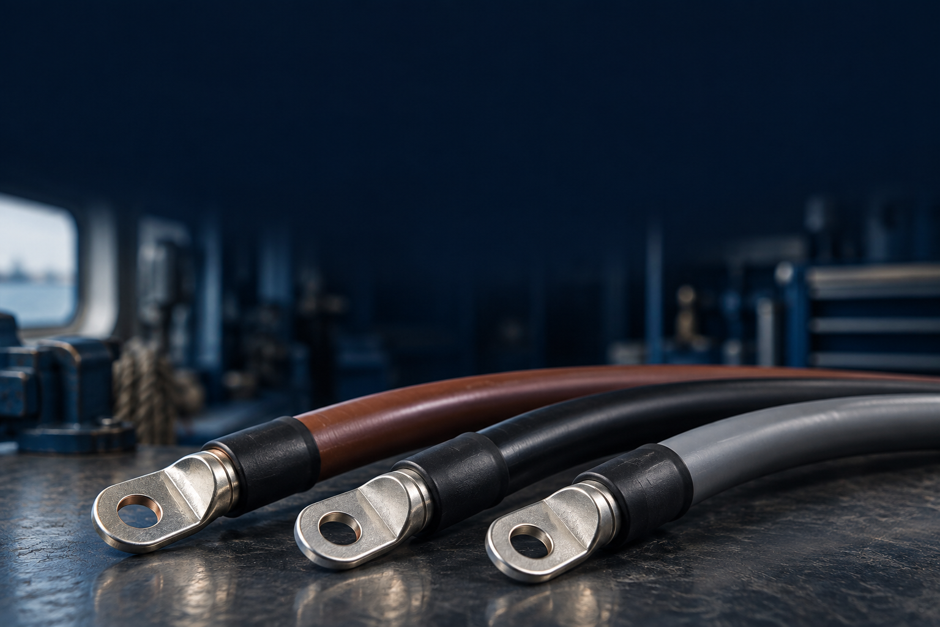
Trefassystemets grunder
Fasspänning, huvudspänning och neutralledare
1

Slide 2
Mål och startfråga
Skilja linjespänning från fasspänning.
Förklara 120° fasförskjutning och neutralledarens funktion.
Startfråga
Varför är linjespänningen i ett 230/400 V-system 400 V och inte 460 V?
2

Slide 3
Dagens två pass
Pass 1: 45 minuter
5 min begrepp, 20 min teori och genomräknade exempel
15 min övning 1.1, 1.2 och 1.4, 5 min återkoppling
Pass 2: 45 minuter
20 min teori och exempel, 15 min övning 1.6, 1.7 och 1.8
8 min lösningsdiskussion, 2 min avslut
Stödbilderna används under arbetet. Övriga övningar: egen studietid.
Alla tio med utförlig genomgång: cirka 110–135 min. Paus tillkommer.
3

Slide 4
Fas, linje och neutral
U_{L} mäts mellan två faser och kallas även huvudspänning.
U_{F} mäts mellan en fas och källans neutralpunkt.
En visare beskriver sinusens belopp och fasläge.
Neutralströmmen är en visarsumma. Vanlig addition av belopp räcker inte.
4

Slide 5
En lösning som går att följa
1. Givet och sökt
Skriv av värden, enheter och vad du ska bestämma.
2. Samband och villkor
Välj formel eller princip. Kontrollera koppling, driftfall och antaganden.
3. Uträkning och kontroll
Omvandla enheter, sätt in värden och tolka resultatet.
I resonemangsfall: koppla observation till en motiverad slutsats.
5

Slide 6
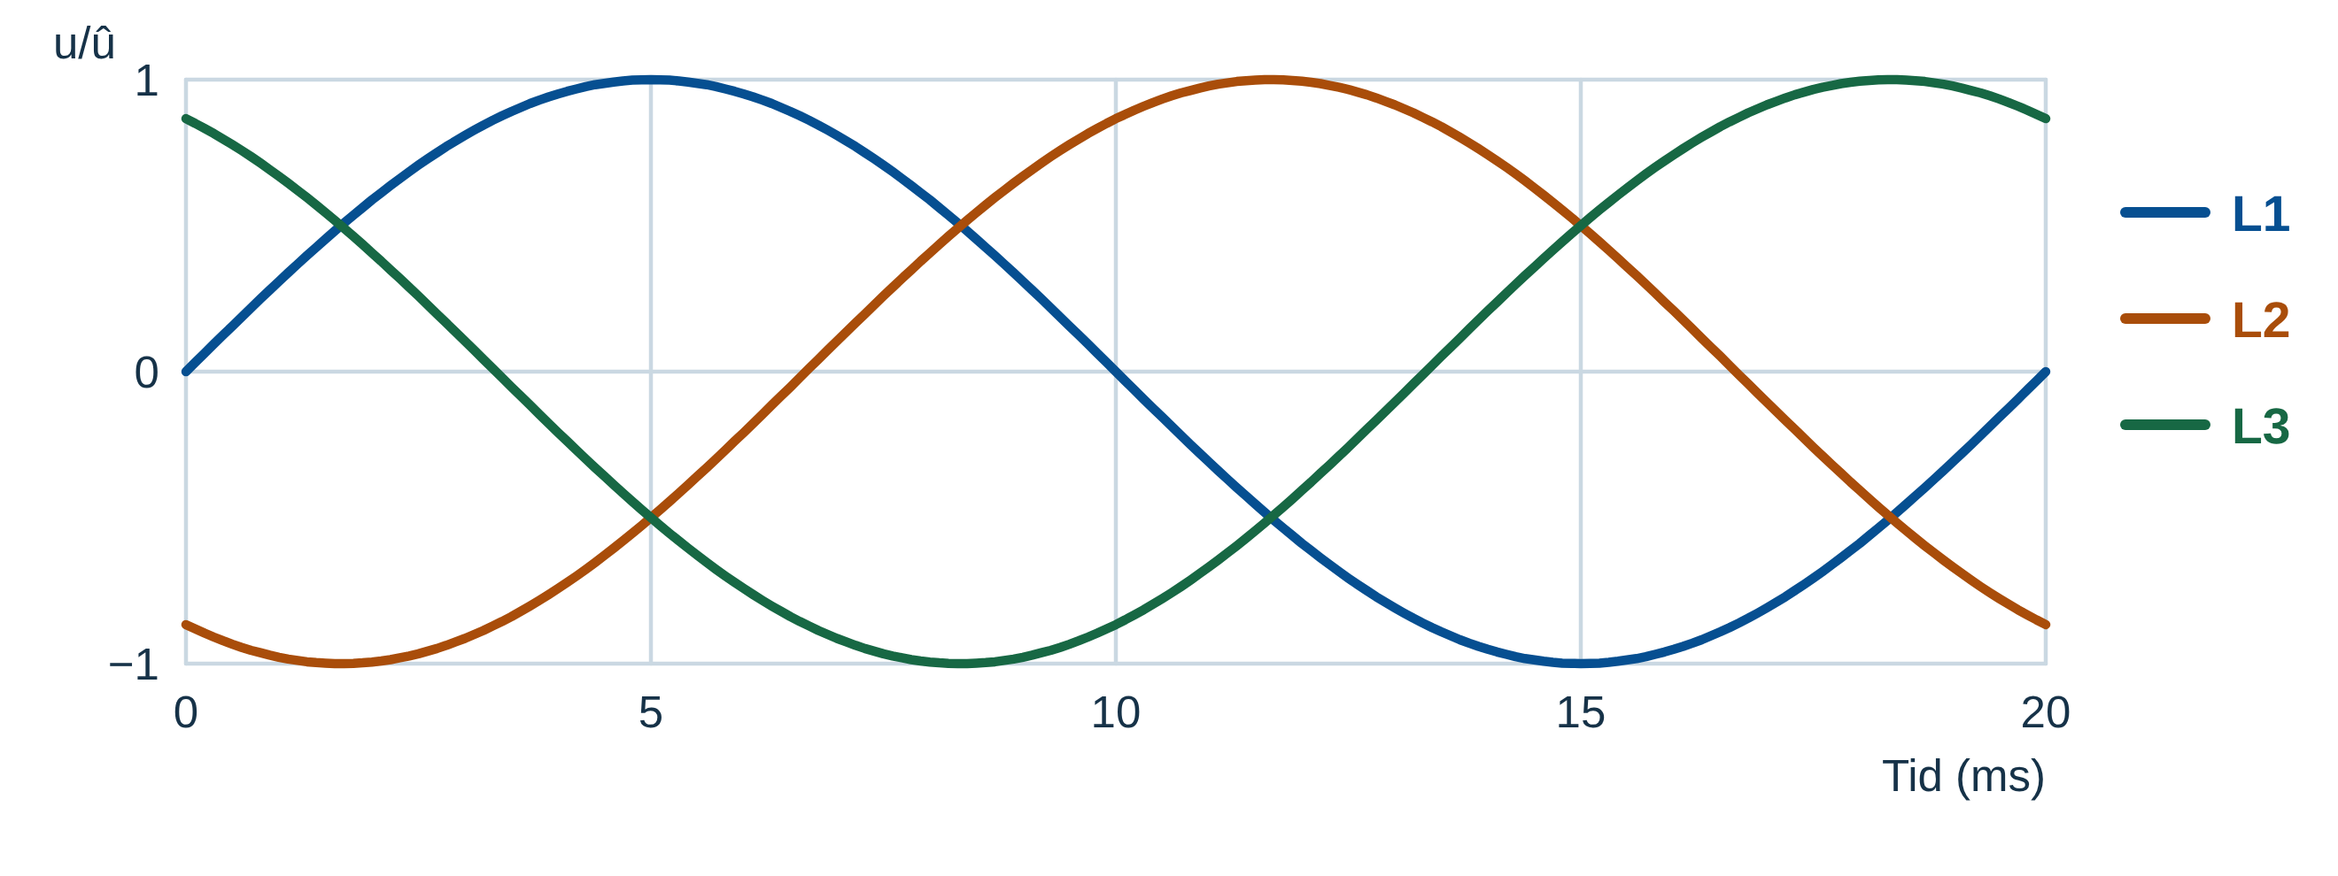
Tre sinusspänningar
I ett symmetriskt trefassystem har faserna lika amplitud.
De är förskjutna 120° från varandra.
360°/3 = 120°
Vid 50 Hz motsvarar 120° ett tidsavstånd på 6,67 ms.
Kurvorna är normaliserade till samma toppvärde.
6

Slide 7
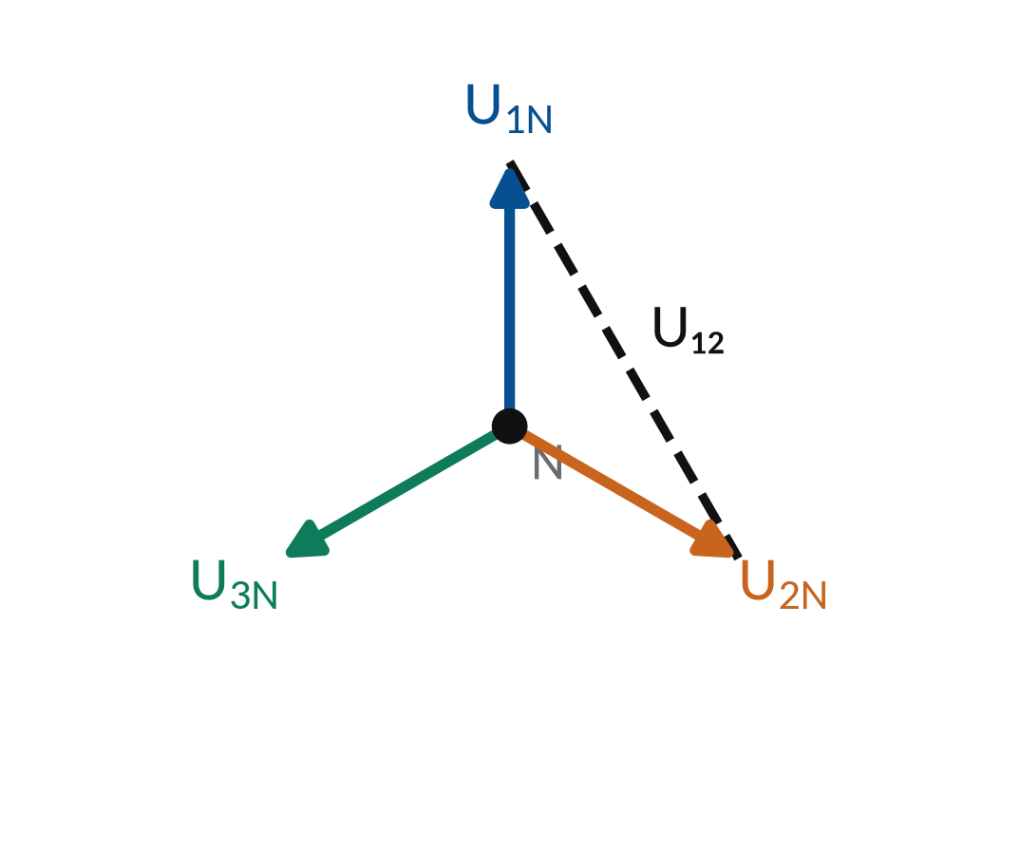
Två sätt att ange spänning
Fasspänning U_{F}: mellan fas och källans neutralpunkt.
Linjespänning U_{L}: mellan två faser, även kallad huvudspänning.
U_{L} = √3 · U_{F}
Ombord är 440 V vanligt. Generatorns fasspänning i Y är ≈ 254 V,
men nätet har oftast ingen neutralledare. Vid ett jordfel kan en fas ha hela 440 V mot skrovet.
7

Slide 8
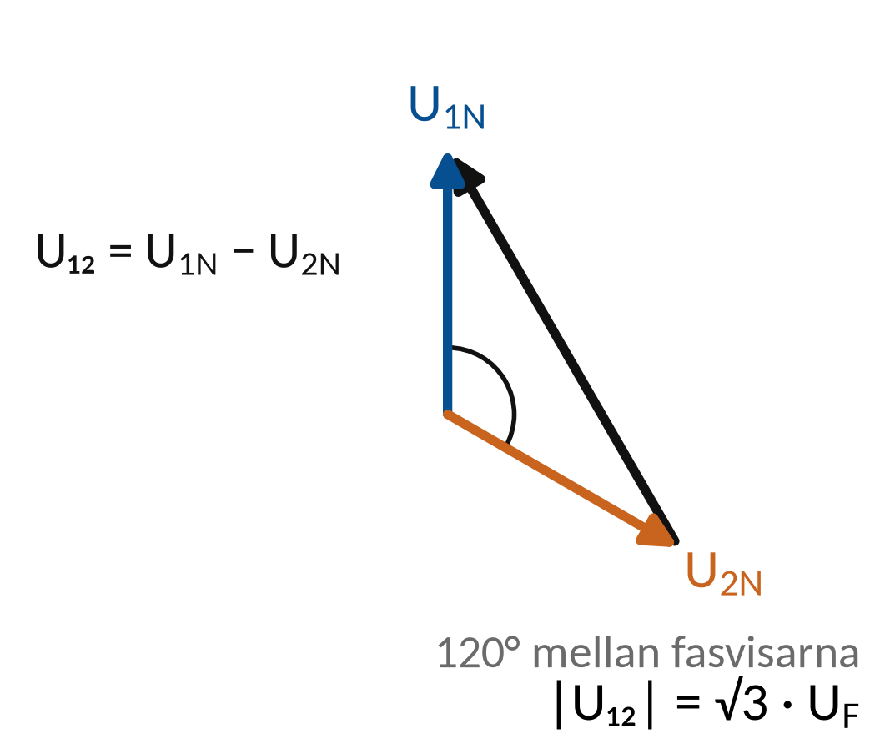
Varifrån kommer √3?
Linjespänningen är skillnaden mellan två fasvisare.
Visarna har samma längd och ligger 120° isär.
U_{L}² = U_{F}² + U_{F}² − 2U_{F}² cos 120°
cos 120° = −0,5 ger U_{L}² = 3U_{F}².
Därför blir U_{L} = √3 U_{F}.
8

Slide 9
Exempel: linje och fas
En symmetrisk trefaskälla ombord ger U_{F} = 254 V vid f = 60 Hz. Sök U_{L} och tidsavståndet 120°.
U_{L} = √3 U_{F} Δt = (1/f)/3
1. U_{L} = √3 · 254 ≈ 440 V, fartygets vanliga huvudspänning.
2. T = 1/60 ≈ 0,01667 s = 16,67 ms.
3. Δt = 16,67/3 ≈ 5,56 ms.
120° är en tredjedels period. Spänningsförhållandet √3 beror på fasvinklarna.
9

Slide 10
Stöd till övning 1.1
Fasavstånd = 360°/antal faser
En hel period motsvarar 360°.
Förutsättningar: Tre lika stora faser, jämnt förskjutna.
Arbetsgång: Dela den vinkeln lika mellan de tre faserna.
10

Slide 11
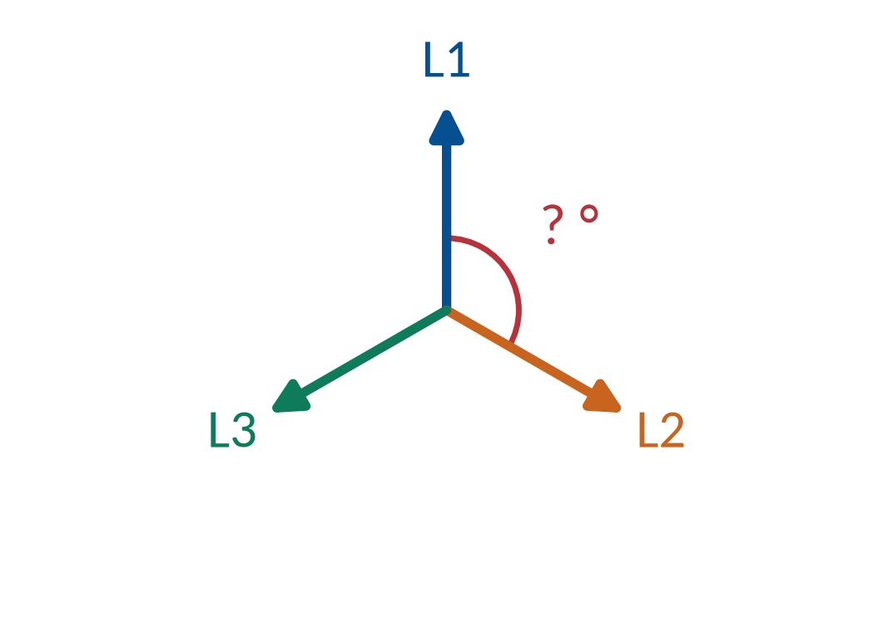
Övning 1.1
Fasförskjutning
Tre faser delar en hel period jämnt. Beräkna vinkeln mellan faserna.
Redovisa din beräkning eller motivera ditt beslut.
11

Slide 12
Stöd till övning 1.2
T = 1/f; Δt = T · φ/360°
T är periodtiden, Δt tidsförskjutningen och φ vinkeln i grader. 1 s = 1 000 ms.
Förutsättningar: f = 50 Hz och φ = 120°.
Arbetsgång: Räkna först ut periodtiden och sedan hur stor del av den som 120° motsvarar.
12

Slide 13
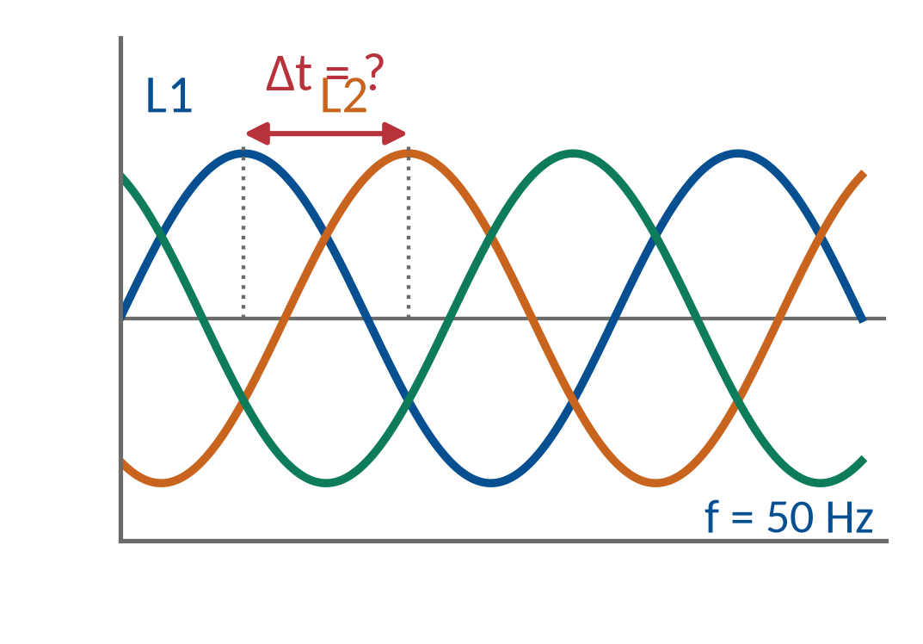
Övning 1.2
Tidsförskjutning
Ett symmetriskt trefassystem har f = 50 Hz. Hur många ms motsvarar 120°?
Redovisa din beräkning eller motivera ditt beslut.
13

Slide 14
Stöd till övning 1.3
U_{F} = U_{L}/√3
U_{L} är linjespänningen (huvudspänningen) mellan två faser. U_{F} är spänningen mellan en fas och neutralpunkten.
Förutsättningar: Symmetrisk trefaskälla med U_{L} = 400 V. √3 ≈ 1,732.
Arbetsgång: Dela linjespänningen med √3 och skriv tydligt att svaret gäller mellan fas och neutral.
14

Slide 15
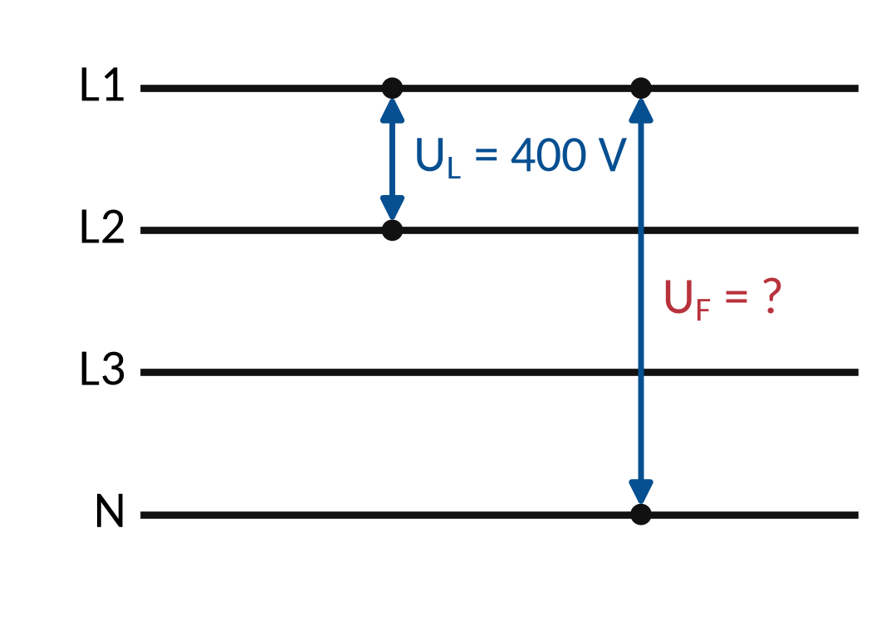
Övning 1.3
Fasspänning
U_{L} = 400 V i ett symmetriskt system. Beräkna U_{F}.
Redovisa din beräkning eller motivera ditt beslut.
15

Slide 16
Stöd till övning 1.4
U_{L} = √3 · U_{F}
Fasvisarna är lika långa och ligger 120° isär. Skillnaden mellan dem är linjespänningen.
Förutsättningar: Symmetrisk källa. U_{F} = 230 V mellan fas och neutral.
Arbetsgång: Multiplicera med √3 – linjespänningen är inte 2U_{F}.
16

Slide 17
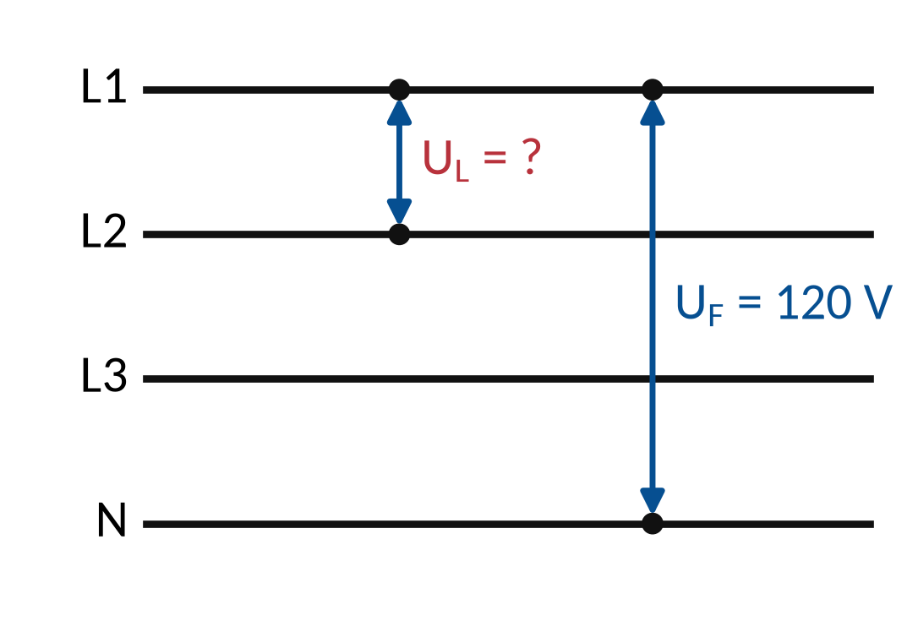
Övning 1.4
Linjespänning
U_{F} = 230 V. Beräkna linjespänningen i ett symmetriskt system.
Redovisa din beräkning eller motivera ditt beslut.
17

Slide 18
Stöd till övning 1.5
U_{gren},Y = U_{L}/√3
U_{gren},Y är spänningen över en lastgren i Y-koppling.
Förutsättningar: Avsedd övningsrigg med U_{L} = 12,0 V, lika fasimpedanser och symmetrisk källa.
Arbetsgång: Räkna ut grenspänningen från linjespänningen.
18

Slide 19
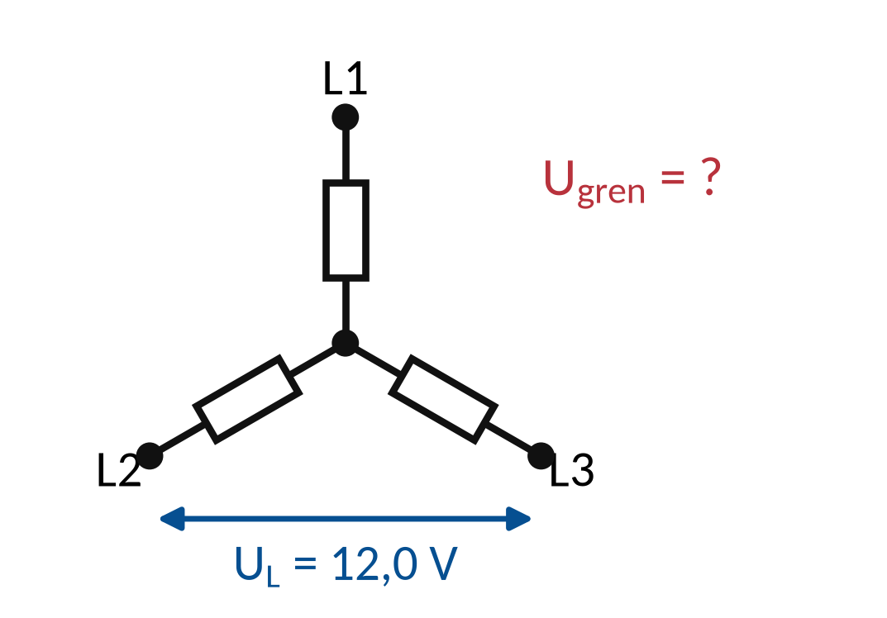
Övning 1.5
Trefasriggen
En avsedd trefasrigg ger 12,0 V mellan faserna. Vilken spänning förväntas över varje gren i en symmetrisk Y-last?
Redovisa din beräkning eller motivera ditt beslut.
19

Slide 20
Pass 2
Neutralledaren vid symmetri
Osymmetri och övertoner
Mätpunkten bestämmer tolkningen
Teori och exempel följs av övning 1.6–1.10.
Redovisa din metod och diskutera resultaten i gruppen.
20

Slide 21
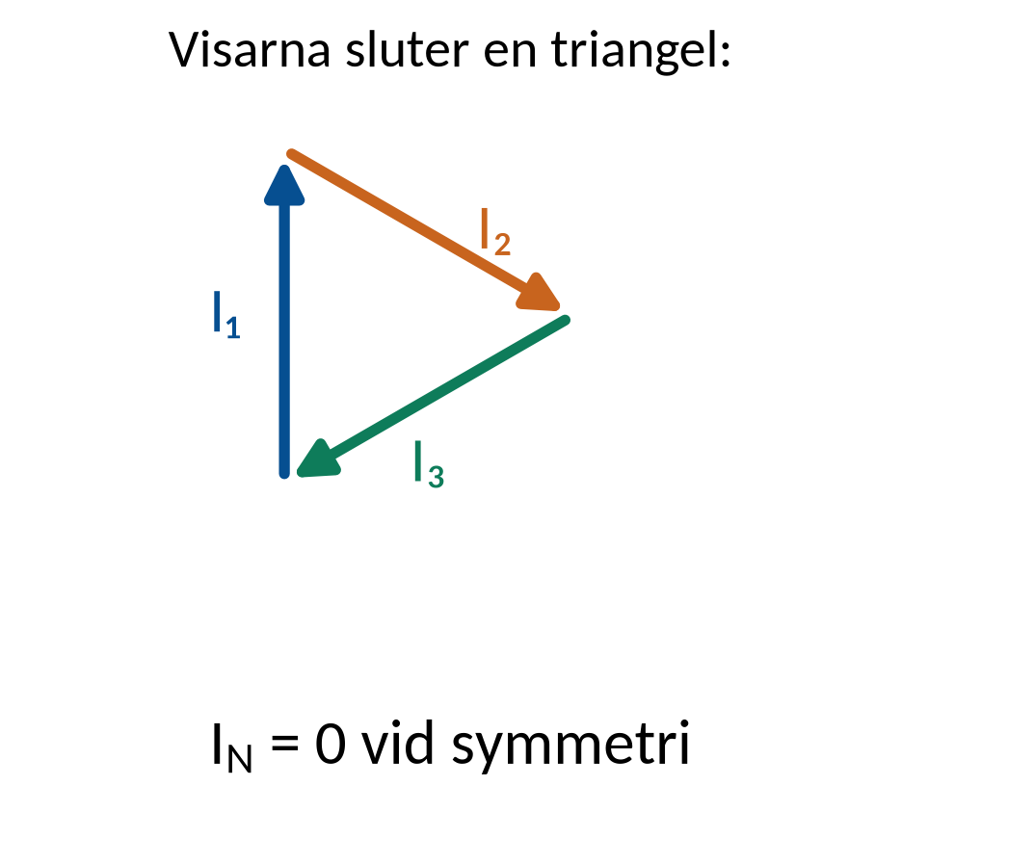
Neutralledaren vid symmetri
Tre lika sinusformade fasströmmar summerar till noll.
Summan måste göras med riktning och fasvinkel.
I⃗N = −(I⃗₁ + I⃗₂ + I⃗₃)
10 A i varje fas ger 0 A i neutralledaren
för en symmetrisk, sinusformad last.
21

Slide 22
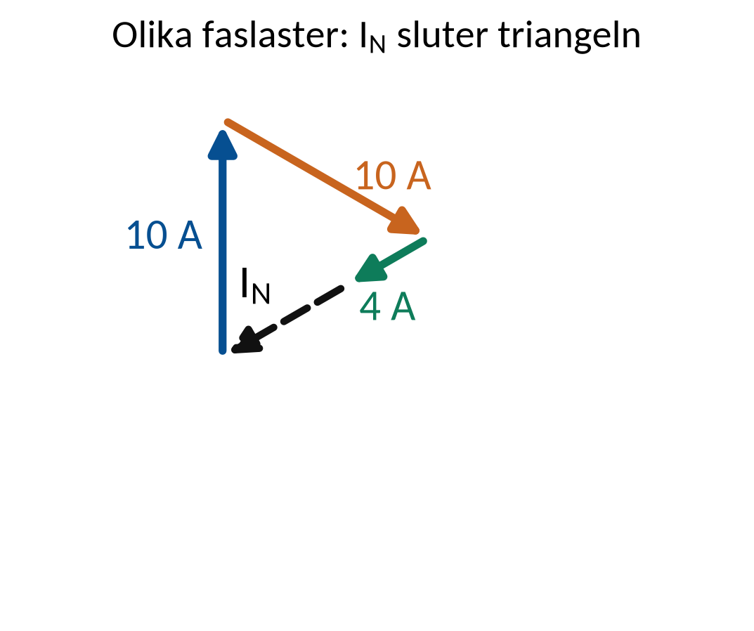
Osymmetri och övertoner
Olika laster kan ge neutralström.
Övertoner kan också ge betydande neutralström.
10 A + 10 A + 10 A är ingen visarsumma
Med fungerande neutralledare får faslasterna sin avsedda
fas–neutralspänning. Avbrott kan ge farlig spänningsfördelning.
22

Slide 23
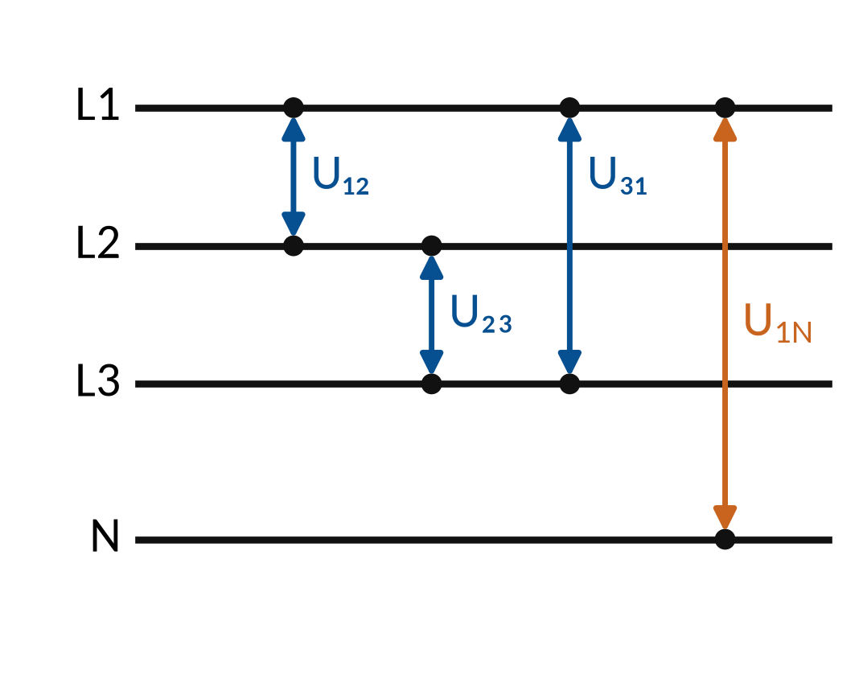
Mätpunkten bestämmer tolkningen
Tre linjespänningar jämförs för att bedöma spänningsbalans.
En mätning mot neutral eller jord besvarar en annan fråga.
U₁₂, U₂₃, U₃₁ respektive U₁N
Skriv alltid ut båda mätpunkterna i protokollet.
400 V mellan faser visar inte att varje fas–jordvärde är 230 V.
23

Slide 24
Exempel: två fasströmmar
Två strömmar på 6 A har 120° mellan sig. Den tredje är noll. Sök neutralströmmens belopp.
I_{N} = √(I₁² + I₂² + 2I₁I₂ cos120°)
1. cos120° = −0,5.
2. I_{N}² = 6² + 6² + 2 · 6 · 6 · (−0,5) = 36.
3. I_{N} = √36 = 6 A.
Beloppen 6 + 6 kan inte adderas direkt. Vinkeln gör att en del av bidragen tar ut varandra.
24

Slide 25
Stöd till övning 1.6
Visarsumma: I_{N} = −(I₁ + I₂ + I₃)
Symbolen med pil betecknar en visare med belopp och fasvinkel. Neutralströmmen sluter strömbalansen.
Förutsättningar: Tre rena sinusströmmar på 8,0 A, exakt 120° isär.
Arbetsgång: Rita de tre visarna efter varandra, spets mot fot. Vad blir summan?
25

Slide 26
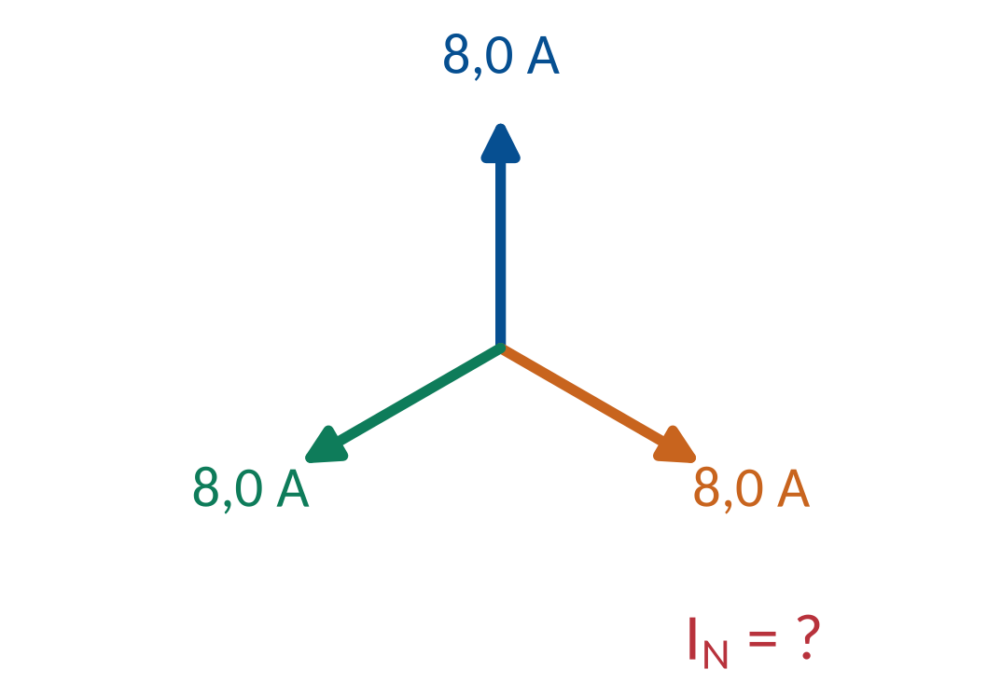
Övning 1.6
Neutralström vid symmetri
Tre rena sinusströmmar på 8,0 A ligger 120° isär. Bestäm strömmen i neutralledaren (effektivvärde).
Redovisa din beräkning eller motivera ditt beslut.
26

Slide 27
Stöd till övning 1.7
Nodlagen: Σ in = Σ ut
I_{N} är neutralledarens ström. Den för tillbaka strömmen från fas–neutral-lasterna.
Förutsättningar: En fas tar 5,0 A, de andra två ingenting. Neutralledaren är hel.
Arbetsgång: Använd nodlagen. All utgående lastström måste återkomma genom neutralledaren.
27

Slide 28
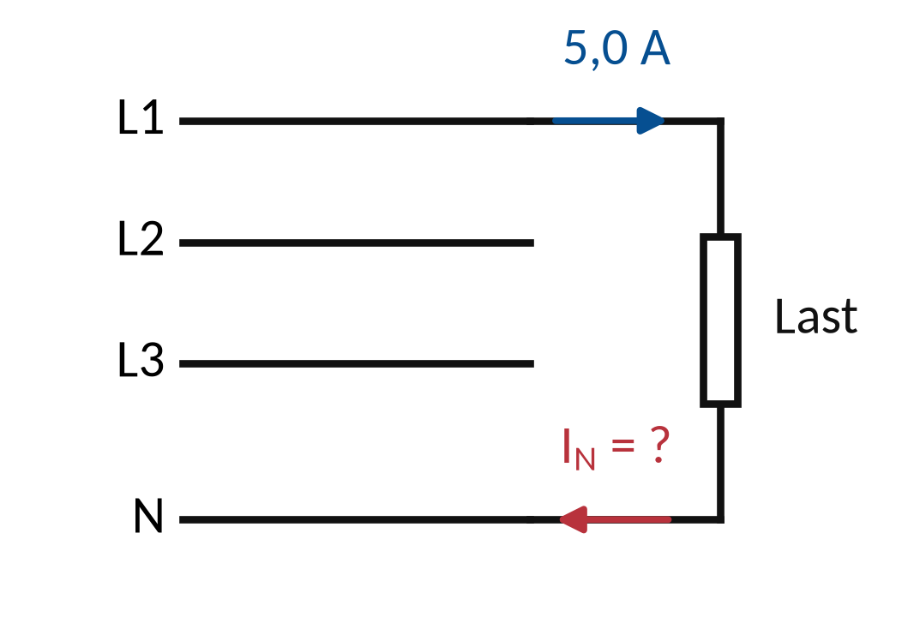
Övning 1.7
Bara en belastad fas
En last mellan en fas och neutral tar 5,0 A. De två andra faserna är obelastade. Bestäm strömmen i neutralledaren.
Redovisa din beräkning eller motivera ditt beslut.
28

Slide 29
Stöd till övning 1.8
I_{N} = √(I₁² + I₂² + 2 · I₁ · I₂ cos120°)
Formeln ger storleken på summan av två visare. cos120° = −0,5 – glöm inte minustecknet.
Förutsättningar: I₁ = I₂ = 10 A, 120° isär, och I₃ = 0. Neutralledaren är hel.
Arbetsgång: Räkna ut uttrycket under roten och dra sedan roten ur.
29

Slide 30
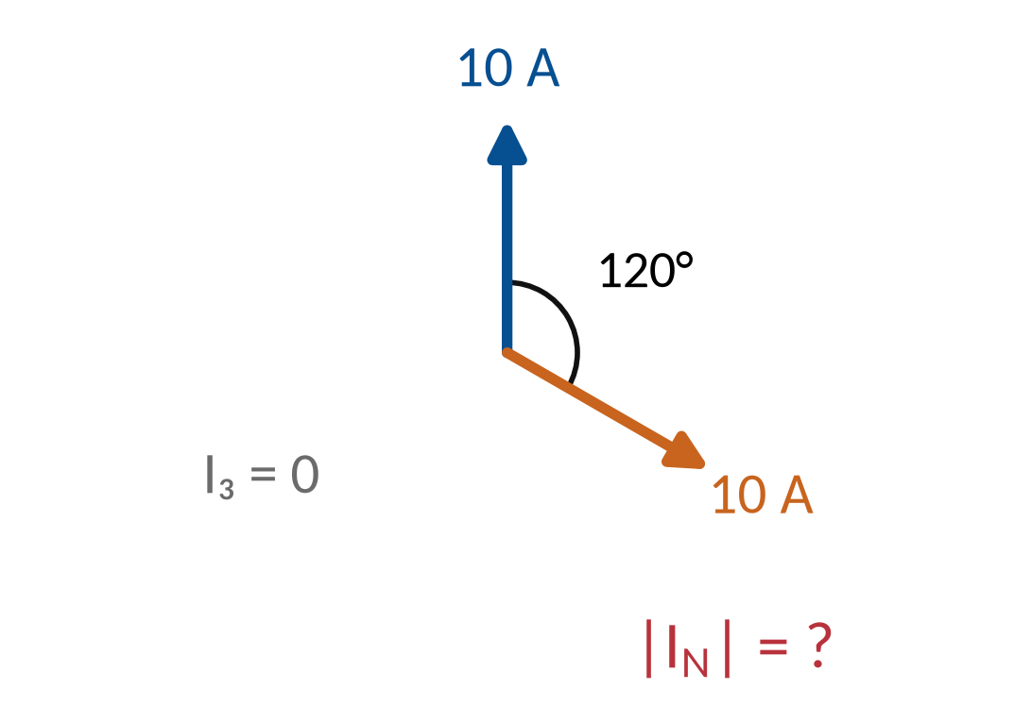
Övning 1.8
Två lika faslaster
Två fasströmmar på 10 A ligger 120° isär. Den tredje fasen är obelastad. Bestäm strömmen i neutralledaren.
Redovisa din beräkning eller motivera ditt beslut.
30

Slide 31
Stöd till övning 1.9
U_{medel} = (U₁₂ + U₂₃ + U₃₁)/3
Avvikelse i % = 100 · max|U_{i} − U_{medel}|/U_{medel}
max betyder den största avvikelsen, oavsett tecken. Ui är ett av de tre mätvärdena.
Förutsättningar: Mätvärdena 400, 402 och 398 V. Uppgiften använder ett enkelt mått på spridning.
Arbetsgång: Räkna ut medelvärdet, jämför varje mätvärde med det och använd den största skillnaden.
31

Slide 32
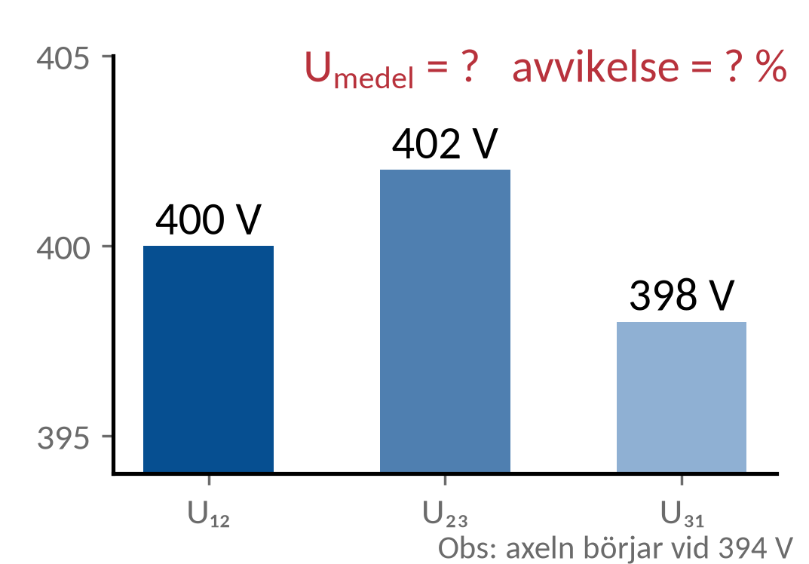
Övning 1.9
Mätvärden i protokollet
U₁₂ = 400 V, U₂₃ = 402 V och U₃₁ = 398 V. Beräkna medelvärdet och den största avvikelsen i procent av medelvärdet.
Redovisa din beräkning eller motivera ditt beslut.
32

Slide 33
Stöd till övning 1.10
Flytande neutralpunkt ger ändrad fördelning
När neutralledaren går av hamnar de två lasterna i serie mellan två faser.
Förutsättningar: Två olika laster mellan fas och neutral. Fasledarna är hela, men den gemensamma neutralledaren är av.
Arbetsgång: Följ strömvägen och förklara varför laster med olika impedans då får olika stor del av spänningen.
33

Slide 34
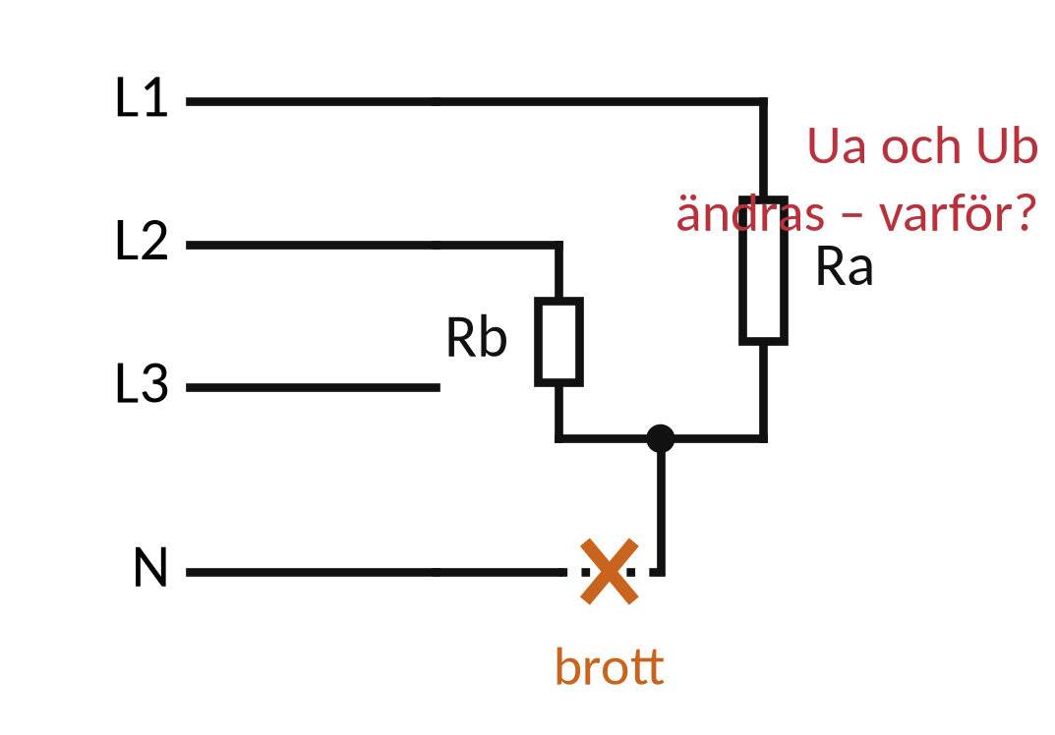
Övning 1.10
Avbrott i neutralledaren
Två olika laster, var och en mellan en fas och neutral, har en gemensam neutralledare. Neutralledaren går av. Varför kan spänningarna över lasterna ändras fast linjespänningen är densamma?
Redovisa din beräkning eller motivera ditt beslut.
34

Slide 35
Avslut och eget arbete
Vilka två anslutningar använder du för att definiera U_{L} respektive U_{F}?
Förbered trefasberäkningarna för v41. Inlämningen ska vara klar före den fysiska träffen den 9 oktober.
35

Slide 36
Källor och fortsatt läsning
Studieplanen YH03151, 18 september 2026
Sjöskolans kursmaterial och originalmall
Schneider Electric: skenbar effekt
OpenStax: enkla växelströmskretsar
36

